Slide 2
সবাইকে শুভেচ্ছা ও স্বাগত

Slide 4
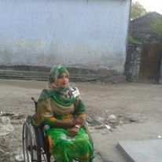
শিক্ষক পরিচিতি
মোছা: আকলিমা খাতুন
সহকারি শিক্ষক
রায়পুর সরকারি প্রাথমিক বিদ্যালয়
রায়পুর , গাংনী , মেহরেপুর।
মোবাইল নং: ০১৭৩৫৮৯৭২০১

Slide 5
পাঠ পরিচিতি
শ্রেনি : ৫ম
বিষয় : বাংলা
পাঠ শিরোনাম : অবাক জলপান
পাঠ্যাংশ : পথিক ......আমি বলে দিচ্ছি ।

Slide 6
শোনা:
৩ . ১ .১ নাটকের সংলাপ শুনে বুঝতে পারবে ।
বলা:
২ . ৫ . ১ নাটকের সংলাপ বলতে পারবে ও বর্ণনা করতে পারবে ।
পড়া:
২ . ৫ . ১নির্দিষ্ট বিষয়ের বর্ণনা শুনে বুঝতে পারবে ।
লেখা :
২ . ৩ . ১২ পাঠ সংশ্লিষ্ট বিষয়ের প্র্রশ্নের উত্তর লিখতে পারবে ।

Slide 7
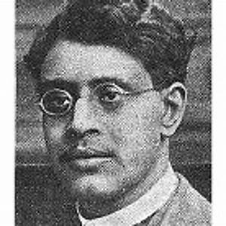

Slide 8
কবি পরিচিতি:
শিশুসাহিত্যিক সুকুমার রায় ৩০ শে অক্টোবর ১৮৮৭ খ্রিষ্টাব্দে জন্মগ্রণ করেন ।
তিনি ছোটদের জন্য হাসির গল্প ও কবিতা লিখেছেন ।
‘আবোল – তাবোল’, ‘ হ-য-ব-র-ল’ , ‘পাগলা দাশু’ , ‘বহুরুপী’ ,
‘ অবাক জলপান’ , তারঁ অমর সৃষ্টি ।
তার পিতা উপেন্দ্রকিশোর রায় চেৌধুরীও শিশুসাহিত্যিক ছিলেন ।
পুত্র সত্যজিত রায় বিশ্ববিখ্যাত চলচ্চিত্র পরিচালক হয়েও শিশুুকিশোরদের জন্য প্রচুর
লিখেছেন।
১০ই সেপ্টেম্বর ১৯২৩ সালে সুকুমার রায় মৃত্যুবরণ করেন ।

Slide 9
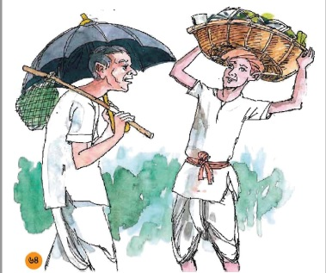
নিচের ছবি গুলো লক্ষ্য কর।

Slide 10
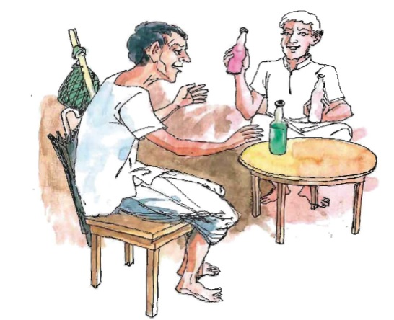

Slide 11
আমাদের আজকের পাঠ:
অবাক জলপান
সুকুমার রায়
পৃষ্ঠা নং : ৬৭- ৬৯

Slide 12
দ্বিতীয় দৃশ্য

Slide 16
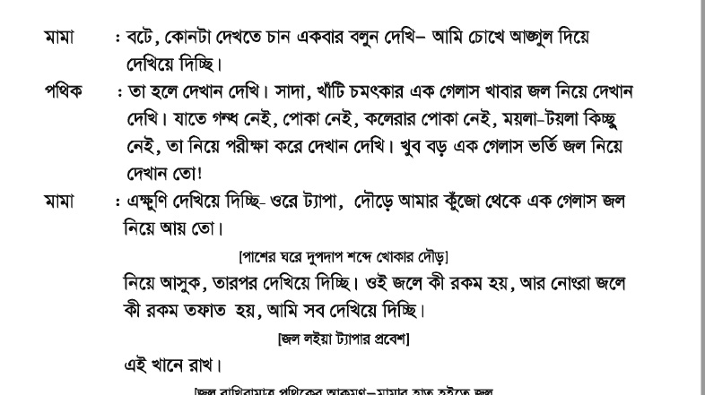

Slide 18
দলীয় কাজ
নতুন শব্দ /শব্দার্থ
খাটিয়া – কাঠের তৈরি খাট।
এক্সপেরিমেন্ট – পরীক্ষা - নিরীক্ষা।
রুক্ষমূর্তি – উগ্ররুপ।

Slide 19
জোড়ায় কাজ :
যুক্তবর্ণ ভেঙ্গে দেখায় ও নতুন শব্দ তৈরি করি।
শ্ল = শ্ + ল – বিশ্লেষণ
স্ট = স্+ ট – ডিস্টিল
চ্ছ= চ্ + ছ - ইচ্ছা
শ্ব = শ্ + ব - বিশ্বাস

Slide 20
একক কাজ
ঘরের ভিতরের শব্দগুলো খালি জায়গায় বসিয়ে বাক্য তৈরি করি ।
এক্সপিরিমেন্ট | খাটিয়ার | রুক্ষমূর্তি
ক ) পথিক ক্লান্ত হয়ে অবশেষে ওপর বসে পড়ল ।
খাটিয়ার
এক্সপিরিমেন্ট
খ ) নোংরা জলের ভিতর কী আছে তা করে বলা যাবে ।
রুক্ষমূর্তি
গ ) লোকটিকে দেখলেই ভয় লাগে ।

Slide 21
মূল্যায়ণ
নিচের প্রশ্ন-উত্তর বলি ও লিখি ।
২ ) প্রশ্ন : পথিককে ঝুড়িওয়ালা কত রকম জলের কথা শুনিয়েছিল? নামগুলো লেখ ।
উত্তর :
পথিককে ঝুড়িওয়ালা পাচঁ রকম জলের কথা শুনিয়েছিল ।
যথা : কুয়োর জল , নদীর জল , পুকুরের জল , কলের জল ,
মামাবাড়ির জল ।

Slide 23
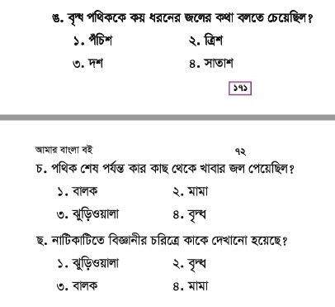

Slide 24
এক দিনে একটি শব্দ কার্যক্রমে
স্বাদ – খেতে ভাল লাগে এমন

Slide 25
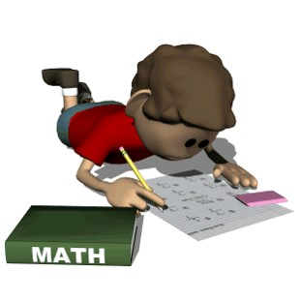
বাড়ির কাজ:
১ ।প্রশ্ন মনে কর এই পথিকের সাথে তুমি কথা বলছ ।তোমাদের দুজনের কথোপকথন কেমন হতে পারে তা নিজের ভাষায় লেখ ।?
২ । প্রশ্ন : জলের তেষ্টায় পথিকের মন ও শরীরের অবস্থা কী হয়েছিল ? ব্যাখ্যা কর ।

Slide 26
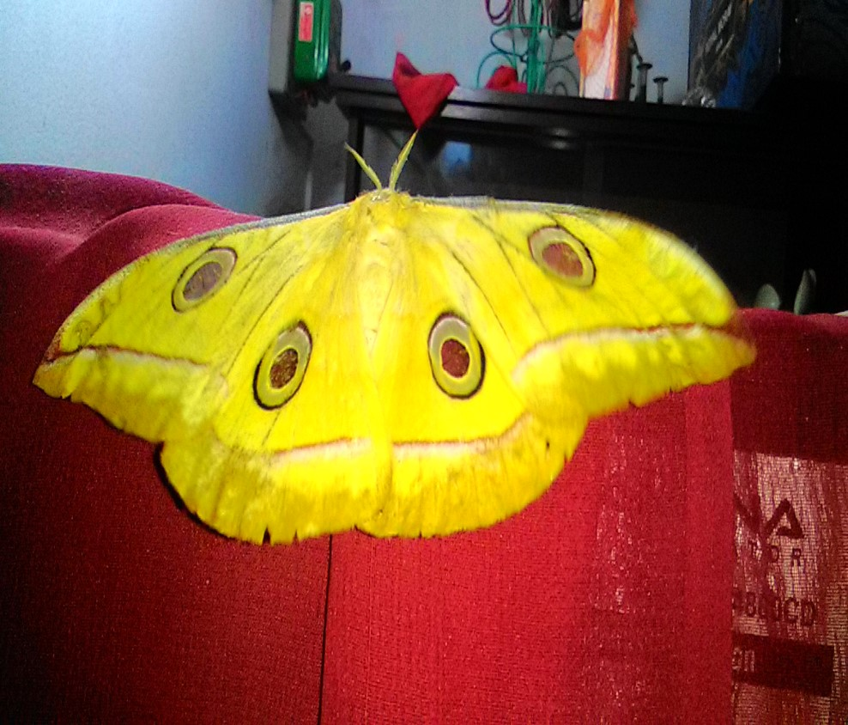
আজকের মত সবাইকে ধন্যবাদ

